Slide 1
KEY H(A)UNT
Programmierprojekt FS 2023 - Gruppe 7 - Yash Trivedi, Michel Romancuk, Lukas Schmidt, Severin Memmishofer - Uni Basel
Notes:
Sevi

Slide 2
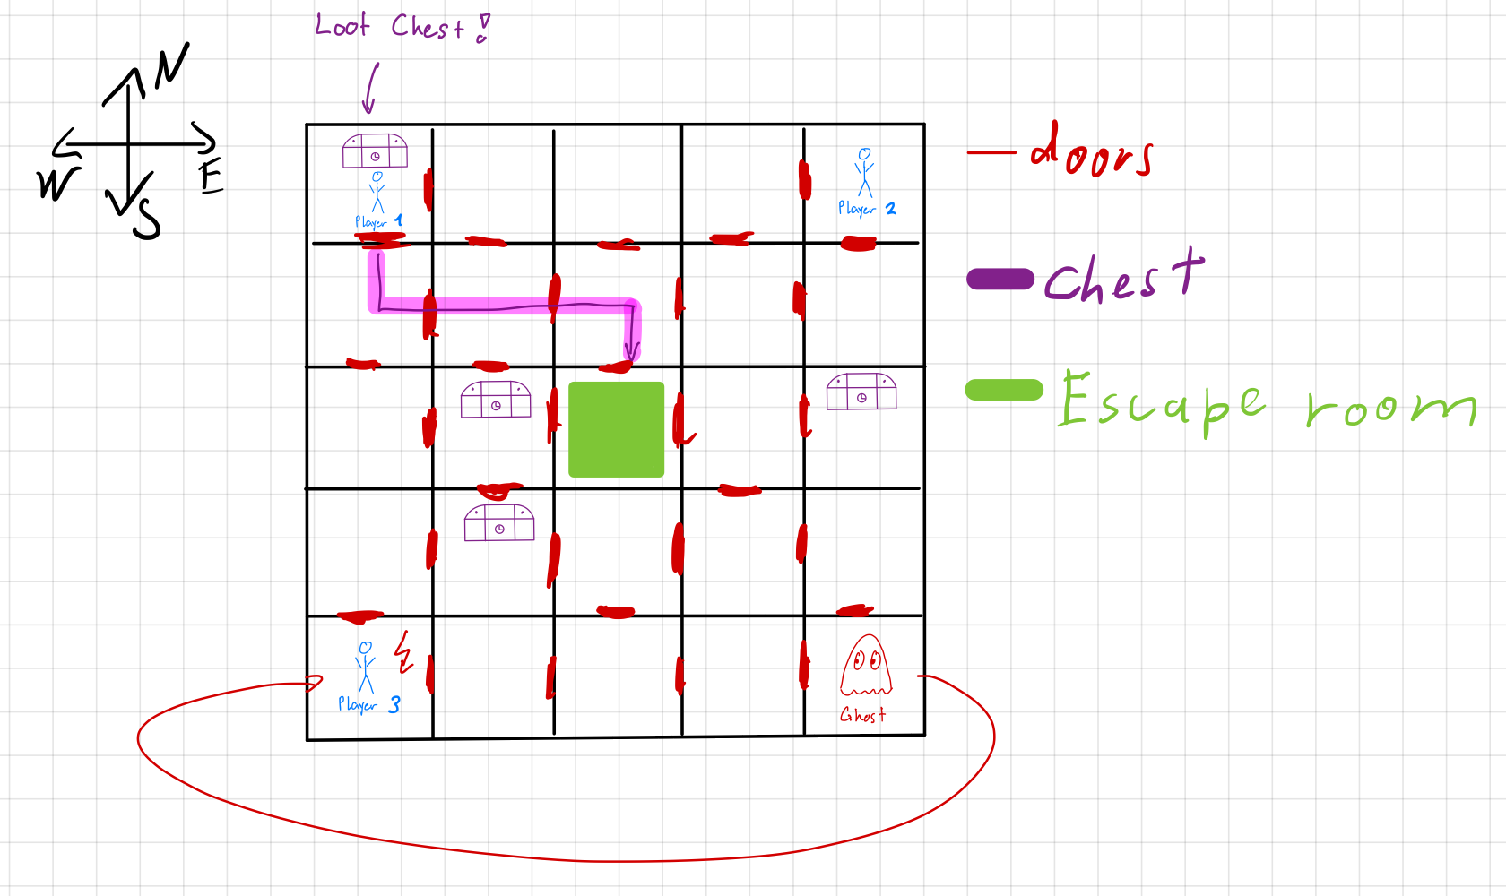
Spielregeln & Demo

Slide 3
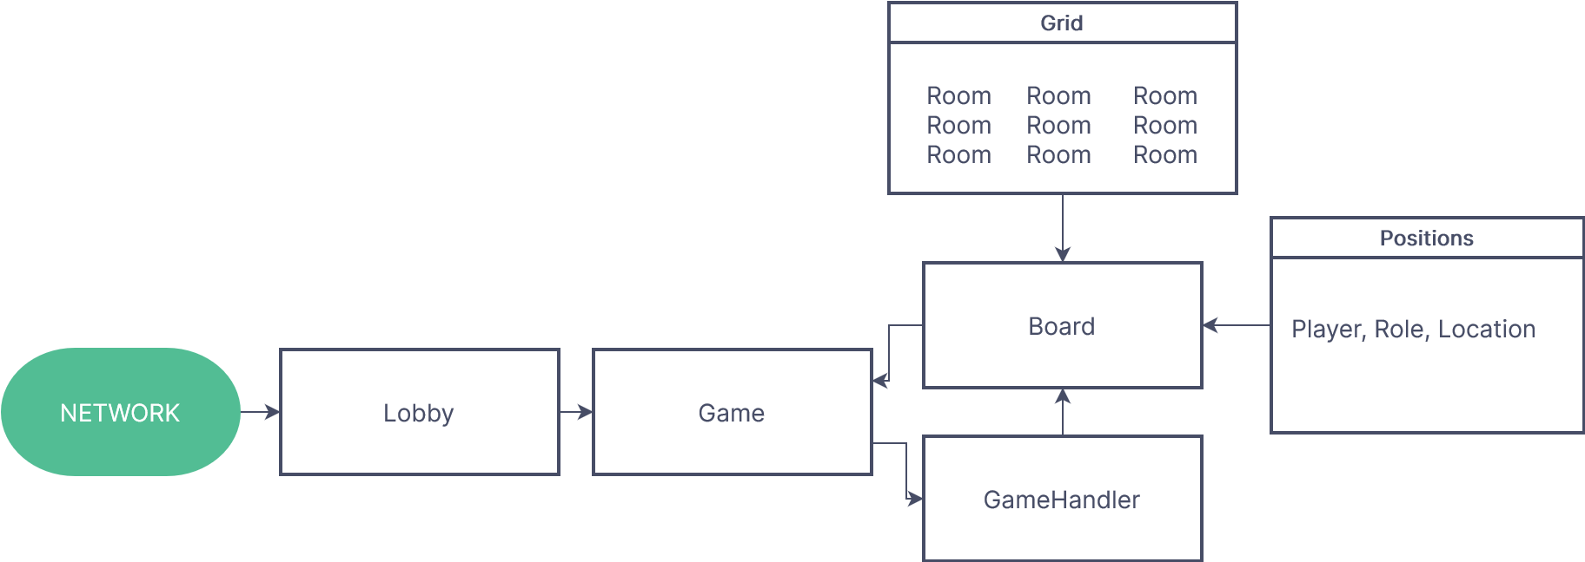
Game-Struktur
Notes:
Lukas

Slide 4
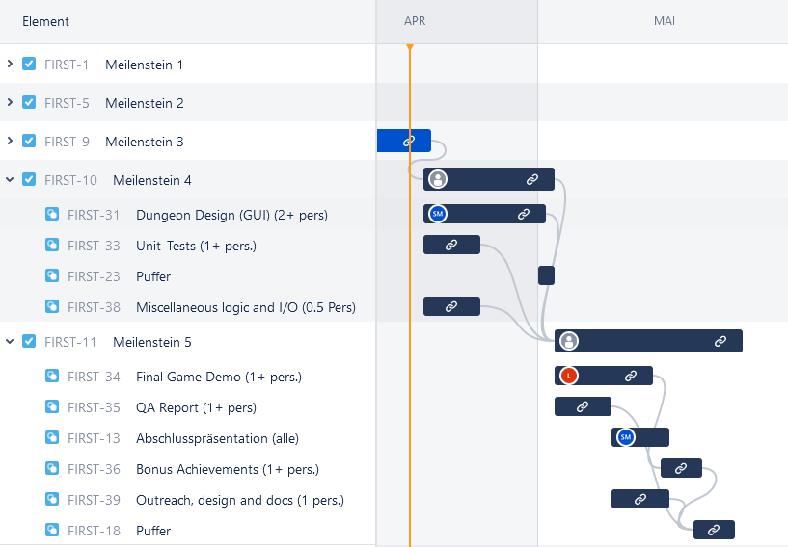
Fortschritt & Zeitplan
Notes:
Yash Roman8004cuk/

Slide 5
QA - Konzept
Abhängigkeiten & Cyclomatic complexity
Javadoc Code Coverage: 92.31 % (~0.33 Zeilen Javadoc/Zeilen Code)
Unit Tests: 1
Logs: 28
Notes:
Michel

Slide 6


Tools, Libraries, Prozesse
Aus der Vorlesung:
JavaFX (+ SceneBuilder), Log4J
Dazu:

Slide 7
Vielen Dank für eure Aufmerksamkeit
Fragen ?

